Slide 1
2.统计学与数据科学
◄1.数据科学的理论基础
►3.机器学习与数据科学

Slide 2
本节主要内容
▼【专题】数据科学的理论基础
►2.统计学与数据科学
2.1 【联系】统计学在数据科学中的重要地位
2.2 【常用】数据科学中常用的统计学知识
2.3 【案例】统计学在数据科学中的应用案例
2.4 【讨论】数据科学视角下的统计学
Notes:
本图用于比喻

Slide 3
2.1 统计学在数据科学中的地位
►2.1 【联系】统计学在数据科学中的重要地位
2.2 【常用】数据科学中常用的统计学知识
2.3 【案例】统计学在数据科学中的应用案例
2.4 【讨论】数据科学视角下的统计学

Slide 4
统计学在数据科学的重要意义
▼2.统计学与数据科学
►2.1 统计学在数据科学中的地位

Slide 5
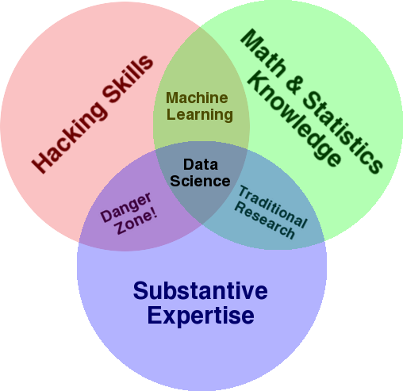
统计学是数据科学的理论基础之一
▼2.统计学与数据科学
►2.1 统计学在数据科学中的地位
图1 Drew Conway的数据科学韦恩图（2010）
（来源：Schutt R, O‘Neil C. Doing data science: Straight talk from the frontline[M]. O’Reilly Media, Inc., 2013:7）

Slide 6
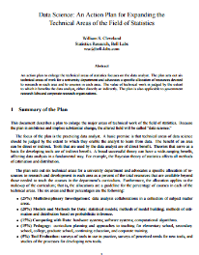


统计学家在数据科学领域的重要贡献
▼2.统计学与数据科学
►2.1 统计学在数据科学中的地位
Cleveland W S. Data science: an action plan for expanding the technical areas of the field of statistics[J]. International statistical review, 2001, 69(1): 21-26.

Slide 7
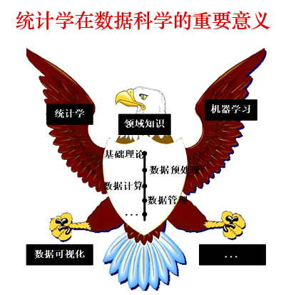
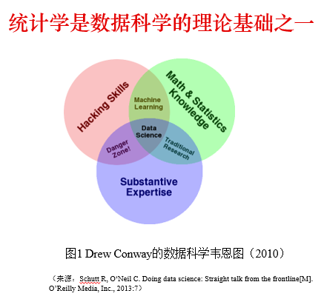
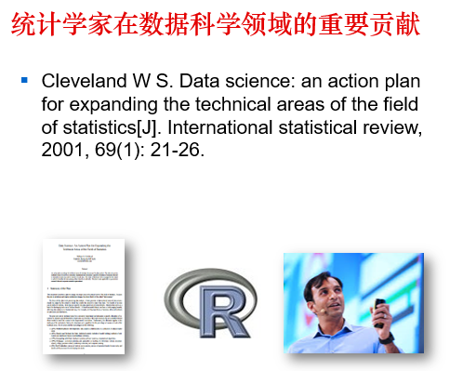
【小结】统计学与数据科学的关系
▼2.统计学与数据科学
【小结】►2.1 统计学在数据科学中的地位

Slide 8
2.2 数据科学中常用的统计学知识
2.1 【联系】统计学在数据科学中的重要地位
►2.2 【常用】数据科学中常用的统计学知识
2.3 【案例】统计学在数据科学中的应用案例
2.4 【讨论】数据科学视角下的统计学

Slide 9
DS中常用的统计学知识
▼2.统计学与数据科学
►2.2 DS中常用的统计学知识

Slide 10
DS中常用的统计学方法
▼2.统计学与数据科学
►2.2 DS中常用的统计学知识
统计方法
基本分析法
相关分析
方差分析
聚类分析
时间序列分析
元分析法
加权平均法
优化方法
回归分析
分类分析
其他（如关联规则分析

Slide 11
数据科学中常用的统计学方法
▼2.统计学与数据科学
►2.2 DS中常用的统计学知识
统计方法
描述统计
集中趋势分析
离中趋势分析
相关分析
推断统计
抽样分布
假设检验
参数估计

Slide 12
常用推断分析方法
▼2.统计学与数据科学
►2.2 DS中常用的统计学知识

Slide 13
假设检验
▼2.统计学与数据科学
►2.2 DS中常用的统计学知识

Slide 14
假设检验中的两类错误
▼2.统计学与数据科学
►2.2 DS中常用的统计学知识
项目 | 没有拒绝原假设H₀ | 拒绝原假设H₀
H₀为真 | 1-α（正确决策） | α（弃真错误）
H₀为假 | β（取伪错误） | 1-β（正确决策）

Slide 15
基本分析法
▼2.统计学与数据科学
►2.2 DS中常用的统计学知识
基本分析法
相关分析
线性相关分析
非线性相关分析
回归分析
一元线性回归分析
多元线性回归分析
方差分析
单因素方差分析
多因素方差分析
分类分析
决策树分析
贝叶斯网络分析
KNN方法
聚类分析
分层聚类分析
K-Means聚类
Kohonen Network聚类
时间序列分析
平稳序列的预测
趋势序列的预测
季节序列的预测
复合序列的预测
其他分析
如关联规则分析

Slide 16
元分析方法的含义
▼2.2 DS中常用的统计学知识
►元分析法

Slide 17
加权平均法
▼2.2 DS中常用的统计学知识
►元分析法
在加权平均法中，权重计算是关键
较高精确（或可靠）的数据赋予较高的权重
较低精确（或可靠）的数据赋予较低的权重
元分析中常用的权重计算方法有两种
样本大小加权方法
逆方差（Inverse-Variance）加权方法

Slide 18
优化方法
▼2.2 DS中常用的统计学知识
►元分析法
基本思想
从多个“备选方案”中挑选或推导出一个“最优方案”的方法
主要理论基础
运筹学
主要类型
线性规划
整数规划
多目标规划
动态规划

Slide 19
【小结】
▼2.统计学与数据科学
►2.2 DS中常用的统计学知识
统计方法
基本分析法
相关分析
方差分析
聚类分析
时间序列分析
元分析法
加权平均法
优化方法
回归分析
分类分析
其他（如关联规则分析

Slide 20
2.3 统计学在DS中的应用案例
2.1 【联系】统计学在数据科学中的重要地位
2.2 【常用】数据科学中常用的统计学知识
►2.3 【案例】统计学在数据科学中的应用案例
2.4 【讨论】数据科学视角下的统计学

Slide 21
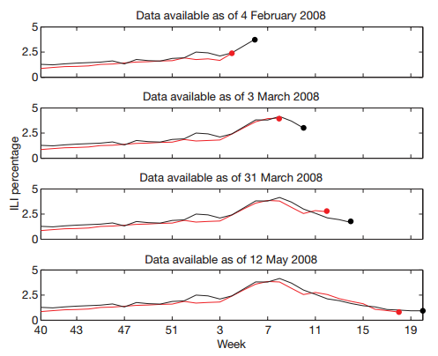
【例1】谷歌流感趋势分析
▼2.统计学与数据科学
►2.3 统计学在DS中的应用案例
GFT, 2008
统计学与机器学习的融合
谷歌流感趋势（Google Flu Trends，GFT）
Ginsberg J, Mohebbi M H, Patel R S, et al. Detecting influenza epidemics using search engine query data[J]. Nature, 2009, 457(7232): 1012-1014.
GFT预测与美国疾病控制中心数据的对比

Slide 22
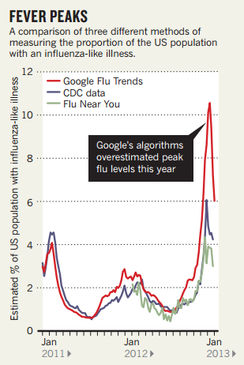
谷歌流感趋势分析
2 数据科学与统计学
►2.3 统计学在DS中的应用案例
GFT, 2013/1
原因分析：
大数据浮夸（Big Data Hubris）
算法动态性（Algorithm Dynamics）
Lazer D, Kennedy R, King G, et al. The Parable of Google Flu: Traps in Big Data Analysis[J]. Science, 2014, 343(6176): 1203-1205.
2013年2月 GFT估计比实际数据高两倍

Slide 23
2.4 数据科学视角下的统计学
2.1 【联系】统计学在数据科学中的重要地位
2.2 【常用】数据科学中常用的统计学知识
2.3 【案例】统计学在数据科学中的应用案例
►2.4 【讨论】数据科学视角下的统计学

Slide 24
传统思维与大数据思维的对比
▼2.统计学与数据科学
►2.4 数据科学视角下的统计学
Mayer-Schönberger V, Cukier K. Big data: A revolution that will transform how we live, work, and think[M]. Houghton Mifflin Harcourt, 2013.
样本=总体
效率>精准度
相关关系>因果关系

Slide 25
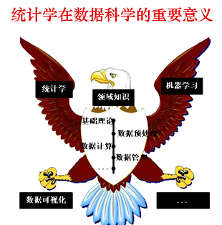
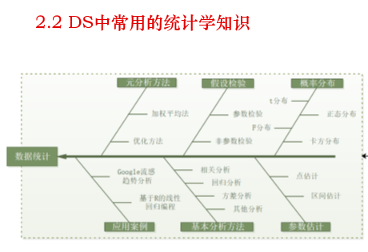
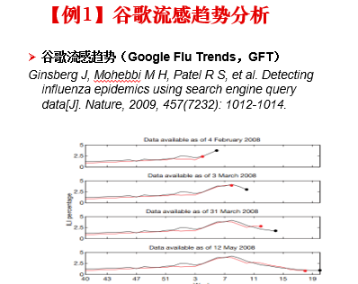
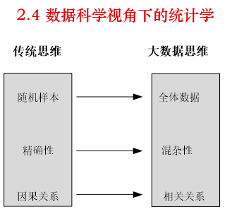
【小结】统计学与数据科学
▼专题【数据科学的理论基础】
►2 数据科学与统计学

Slide 26



▼专题【数据科学的理论基础】
►结束
数据科学理论与实践
朝乐门
清华大学出版社
2017
数据科学
朝乐门
清华大学出版社
2016
chaolemen
@
ruc.edu.cn
参考书目
教学支撑平台
主讲人联系方式
主讲人微信

